Slide 1
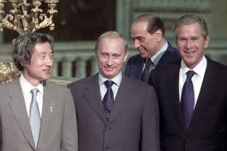
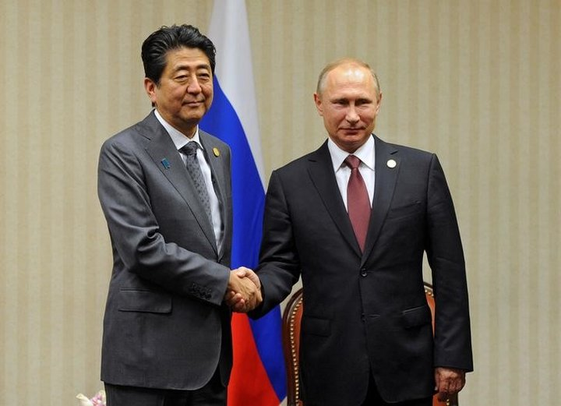
Международные отношения в АТР（３） ーК ИНДИЙСКО-ТИХООКЕАНСКОй стратегииー Юити ХОСОя（профессор университета кейо）
Сахгу
20-21 марта 2018

Slide 2
Содержание
1. В чем суть проблемы?
2. Изменение мирового порядка
3. Требуемая стратегия обеспечения безопасности
4. Перспективы на будущее

Slide 3
１．В чем суть проблемы?
（１）Ухудшающаяся обстановка, связанная с обеспечением безопасности
① Либеральный мировой порядок, продолжавшийся свыше 70 лет, в настоящее время стоит перед кризисом. В кризисном положении оказались приоритет закона, принцип свободного судоходство, режим нераспространения оружия и т.д.
② Япония окружена ядерными державами, такими как Россия, Китай, Северная Корея. Существуют трения по территориальным проблемам между Японией и Китаем, Японией и Россией, Северная Корея демонстрирует Японии агрессивные намерения.
③ Китай проводит быстрое расширение военных сил, и с одной стороны, гарантии Америки по отношению к странам альянса становится неопределенными, а у самой Японии существуют ограничения на развитие обороноспособности.
④ С быстрым прогрессом науки и техники наблюдаются признаки ухудшения технического превосходства прежней Японии.

Slide 4
（２） Политический курс, направленный на обеспечение безопасности Японии как ответ на современные угрозы.
① Глобальные меры против международного терроризма. (принцип 16)
② Оборона отдаленных островов в ответ на морской выход Китая. (принцип 22)
③ Продвижение «активного пацифизма», основанного на международном сотрудничестве. (принцип 25)
→ к расширению деятельности по обеспечению безопасности, изменяя толкование конституции в части Закона о безопасности.

Slide 5
【 Развивая 「Стратегию национальной безопасности」】
①Япония как 「крупный игрок международного сообщества」
«В нынешнем мире, где развивается глобализация, Япония, как крупный игрок международного сообщества, должна играть более активную роль, чем когда-либо». «Япония продолжает реализовывать стратегию обеспечения безопасности продолжая политику мирного государства. В качестве крупного игрока в международной политике и экономике, реализует стабильность и мирные намерения с позиции активного пацифизма, основанного на международном сотрудничестве, Мы будем более активно участвовать в обеспечении мира, стабильности и процветания международного сообщества, реализуя мир и стабильность в Азиатско-Тихоокеанском регионе».

Slide 6
【 Развивая 「Стратегию национальной безопасности」】
② Самоопределение в качестве морской державы
«Япония - это страна, которая окружена морем со всех сторон, наделена обширной исключительной экономической зоной и длинной береговой линией, развивалась путем развития морской торговли и морских ресурсов и является морской державой, поддерживающей «открытый и стабильный океан». «Будучи морской державой, поддерживая тесную связь с каждой страной, поддерживая порядок, основанный на таких основных правилах, как верховенство закона, а не сила, обеспечение свободы и безопасности судоходства и полетов, мирное разрешение конфликтов в соответствии с международным правом, мы будем играть ведущую роль в поддержании и развитии «открытого стабильного моря». В частности, мы будем принимать необходимые меры, такие как контрмеры против пиратства, обеспечивать безопасность и содействовать сотрудничеству в области безопасности на море с каждой страной».

Slide 7
（２） Возможности и ограничения обороны Японии
Для Японии важно дифференцировать возможные и невозможные задачи, стоящие перед Силами Самообороны.
Трудно поддерживать оборонительные возможности равными Соединенным Штатам и Китаю. Важно развивать уникальные «стратегическую культуру» Японии и «культуру безопасности».
Япония может использовать свое влияние на формирование международного порядка, как британцы в начале холодной войны, используя вместо «прямого подхода Клаузевица, «непрямой подход» Лиддела Гарта».
В частности, мы будем поддерживать развитие права для установления «верховенства закона», установление принцип свободы для «открытого и стабильного моря», создание потенциала для улучшения осведомленности о морской области стран-партнеров Японии. Важно участие в международном сотрудничестве для обеспечения мира во всём мире и содействие международному сотрудничеству и международным вкладам в гуманитарную помощь в случае стихийных бедствий и т.д.

Slide 8
２．Изменение мирового порядка
（１） Изменение баланса сил
Рост Китая и его уход от влияния США
Изменение исторически сложившегося баланса сил – проблема ловушки Фукидида (Аллисон Грэхам, профессор Гарвардского университета)
「Возрождение геополитики」 (Уолтер Рассэл Мид, Роберт Каплан)

Slide 9
（２） Кризис либерального мирового порядка
Результаты опроса Совета по международным отношениям (CFR). Вопрос «Находится ли сложившийся после войны либеральный мировой порядок в серьезном кризисе»: Полностью согласен (11), Согласен (14), Ни то, ни другое (4), Не согласен (3). Таким образом, из 32 опрошенных, чувствуют кризис 25 человек.
Ослабление позиций мирового порядка, основанного на «верховенстве закона»
Ослабление США позиции лидера
Кризис принципа свободы судоходства (FON) – стратегия сухопутной державы
Снижение важности принципа «общих ценностей»

Slide 10
３．Необходимая стратегия безопасности
（１）Дух «самопомощи» (self-help)
Старший научный сотрудник Совета по международным отношениям Стюарт-Патрик: будет прогрессировать «возвращения самопомощи» (the return of self-help) в результате политики администрации Трампа.
Необходимость увеличения расходов на оборону (согласно Всемирной комиссии по исследованию проблем мира на 1.2%)
Справедливое распределение между странами альянса бремени полномочий и ответственности (fairness)
Усилия по стабилизации безопасности

Slide 11
（２） Усилия по сдерживанию, предпринимаемые японо-американским альянсом
Японии трудно одной справиться с провокационным поведением Северной Кореи и продвижением Китая к морю. Укрепление альянса между Японией и США, гарантирует участие Америки в азиатских делах, для Японии дальнейшая поддержка США является незаменимой. Кроме того, Япония должна увеличить свой вклада и долю ответственности за счет самопомощи.
Крайне важно не допустить, чтобы Соединенные Штаты заключили соглашение с Китаем, которое нанесло бы ущерб национальным интересам Японии. Кроме того, важно, чтобы Америка, продолжая реализацию стратегии обеспечения безопасности, основанную на «общих ценностях», продолжала рассматривать отношения альянса с Японией как имеющие «ценность».

Slide 12
（３） Расширение сотрудничества в области безопасности со странами-партнерами
・ Укрепление сотрудничества в области безопасности между Японией и США и Южной Кореей для противодействия северокорейской проблемы
・ Укрепление сотрудничества между Японией и АСЕАН в Южно-Китайском море и западной части Тихого океана
・Укрепление сотрудничества между Японией, Америкой, Австралией и Индией в целях стабилизации региона «Индийско-Тихоокеанского региона»
・Укрепление сотрудничества между Японией и Великобританией, Японией и Францией по вопросам глобальной безопасности. Укрепление сотрудничества между Японией и НАТО
・ Укрепление сотрудничества между Японией и Германией в целях укрепления системы свободной торговли и сотрудничества между Японией и ЕС

Slide 13
４． Свободная и открытая стратегия индо-тихоокеанского региона
（１） Три столпа
На встрече с президентом Трампом 6 ноября 2017 года премьер-министр Японии АБЭ Синдзо подтвердил, что Япония и Соединенные Штаты обладают ведущеё позицией в процессе создания свободного и открытого Индо-Тихоокеанского региона.
Распространение и установление основополагающих ценностей, таких как верховенство закона, свобода судоходства
Стремление к экономическому процветанию за счет улучшения возможностей сотрудничества
Усилия в пользу мира и стабильности, такие как поддержка укрепления системы правопорядка

Slide 14
Новая дипломатическая стратегия: «Стратегия открытого и свободного Индо-Тихоокеанского региона»
Дипломатия для планеты
Международное сотрудничество как основа: активный пацифизм
На основе деятельности кабинета Абэ, развивать дальнейшую концепцию
Стратегия открытого и свободного региона ИТО
Ключи к безопасности и процветанию международного сообщества
2 части света: Развивающаяся «Азия» и «Африка» со скрытым потенциалом
2 океана: Динамика открытых Тихого и Индийского океанов
В процессе реализации одновременно расширятся горизонты японской дипломатии
Африка
Для этой стратегии необходимо повысить связь между Азией и Аврикой путем свободных двух океанов, развивать региональную безопасность и процветание
Азия
Скрытый потенциал:
-Население 1 млрд.100 млн. человек (15% от мирового)
К 2050 году ожидается 2 млрд. 500 млн. человек
-30 млн кв. км площади (22% всей планеты)
-Высокая экономическая эффективность (средний рост в 4.2% в период 2002-2013 годы)
-Богатство природными ресурсами и перспективный рынок
Может произвести рывок к развитии, однако есть проблемы бедности и терроризма
В Юго-Восточной Азии и Южной Азии находятся корни демократии, принципа приоритета закона и экономических рынков. Есть осознание веры в себя, ответственности и лидерства.
Через стратегию открытого и свободного ИТО региона расширить влияние положительного опыта Азии в Африке, тем самым раскрыть её скрытый потенциал
Тихий океан
Стратегия открытого и свободного ИТО региона
Индийский океан
На пространстве от Южной Азии, Ближнего Востока, Африки, необходимо строительство инфраструктуры, формирование внешней торговли, бизнес-среды, развитие, подготовка кадров
В отношении стран Африки, с точки зрения развития, политики, управления, не производить давление, а поддерживать строительство страны с уважением прав собственности
В рамках этой стратегии необходимо развивать сотрудничество Индии и исторически близкой по отношениям Восточной Африки, союзниками США и Австралией

Slide 15
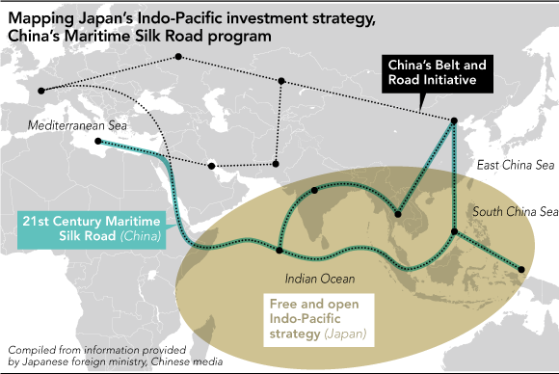
Картографическое изображение инвестиционной стратегии Японии в ИТО
и китайской программы «Морского шелкового пути XXI века»
Инициатива Китая
«Один пояс – один путь»
Средиземное море
Восточное Китайское море
Южное Китайское море
Морской шелковый путь XXI века (Китай)
Индийский океан
Стратегия свободного и открытого ИТО региона (Япония)
На основе информации МИД Японии и СМИ Китая

Slide 16
（２） ИТО регион как «центр мировой активности»
«Свободный и открытый морской порядок, основанный на приоритете закона, является краеугольным камнем стабильности и процветания международного сообщества. В особенности это важно в Индо-Тихоокеанском регионе, простирающемся от Азиатско-Тихоокеанского региона до Ближнего Востока и Африки через Индийский океан, регионе, где сосредоточено больше половины всего населения Земли; региона, который можно назвать центром мировой активности. Поддержание и укрепление свободного и открытого морского порядка в Индо-Тихоокеанском регионе как «международного общественного достояния» должно быть стабильным и процветающим в любой стране этого региона.
(Выступление министра иностранных дел КОНО Таро на 196 сессии Парламента)

